Slide 1
ОСНОВИ ЕКОЛОГІЇ
ЛЮДИНА І БІОСФЕРА
Жашківська ЗОШ І-ІІІ ступенів №4
Курко Людмила Миколаївна
вчитель біології , вища категорія, звання вчитель методист

Slide 2
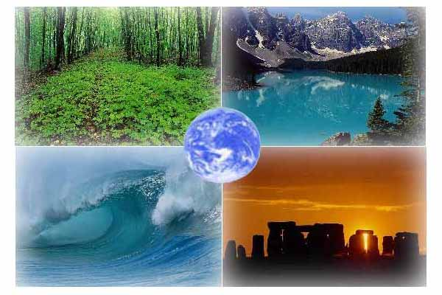
Екологiя — це наука про взаємовідносини органiзму з навколишнiм середовищем

Slide 3
Завдання і методи екології
Завдання екології:
дослідження закономірностей функціонування живих систем різного рівня організації, в тому числі і біосфери;
розробка шляхів гармонізації взаємовідносин людського суспільства та природи;
створення наукової основи для раціональної експлуатації природних ресурсів;
збереження середовища існування живих організмів та людини.
Методи екології:
статистичний, який передбачає отримання, обробку, аналіз первинних статистичних матеріалів;
балансовий метод, який дає можливість зіставляти наявність природних ресурсів із їх використанням;
порівняльний метод, який передбачає вивчення об’єктів через порівняння з іншими;
моніторинг - тривале спостереження та оцінка якості довкілля;
картографічний, який дозволяє застосовувати географічну карту для опису та аналізу певних явищ.

Slide 4
Екологічні фактори
Екологічний фактор - це будь-який елемент середовища, який здатний справляти прямий чи опосередкований вплив на живі організми.
Екологічні фактори можна поділити на такі групи:
• фактори неживої природи (абіотичні) - хімічні (газовий склад повітря, сольовий склад води, кислотність і склад ґрунтових розчинів);
фізичні або кліматичні (сонячна енергія, температура, вологість, освітленість, атмосферний тиск, фізичні поля, радіаційний режим);
топографічні (характер рельєфу, висота над рівнем моря) та едафічні (механічний склад ґрунту, вологоємність) фактори впливу зовнішнього неорганічного середовища на живі організми;
• фактори живої природи (біотичні) - сукупність живих організмів , які своєю життєдіяльністю впливають на інші організми;
• антропогенні (антропічні) фактори -фактори, які викликаються впливом на живу природу життєдіяльності людини

Slide 5
Вплив факторів на організм
Середовище впливає на організм через абіотичні фактори температури, вологості, світла, тиску, хімічних характеристик субстрату тощо, а організм на середовище впливає, головним чином, зміною хімізму субстрату, виснаженням трофічних і енергетичних ресурсів і зміни мікрокліматичних оточуючих умов. Вплив середовища на окремий організм, за посередництва біотичних факторів, проявляється в доступності трофічного ресурсу (наприклад, їжу може з’їсти інша тварина), можливості розмноження (наприклад, зустріч з особиною протилежної статі, наявності вільної території для розмноження і виведення потомства тощо), загроза хижака (наприклад, особину може з’їсти хижак) тощо.
Екологічні фактори впливають на поведінку тварини, її активність, обмінні процеси в її організмі, розвиток і морфогенез. Будь-який фактор має або безпосередній вплив, або сигнальний (опосередкований) вплив на організм. У першому випадку чинник впливає механічно (наприклад, гравітація, електричне і магнітне поля, вітер тощо) або фізіологічно — зміною обмінних процесів (наприклад, зміна температури середовища приводить до прискорення або уповільнення метаболізму) та зміною внутрішнього середовища (наприклад, зневоднення). У другому випадку зміна будь-якого фактору може бути дуже незначною і не чинить якогось відчутного впливу на організм, проте, ця незначна зміна слугує сигналом організму для початку внутрішніх перебудов до можливих змін у середовищі (наприклад, зміна довжини світлового дня є сигналом до початку міґрацій у перелітних птахів).

Slide 6
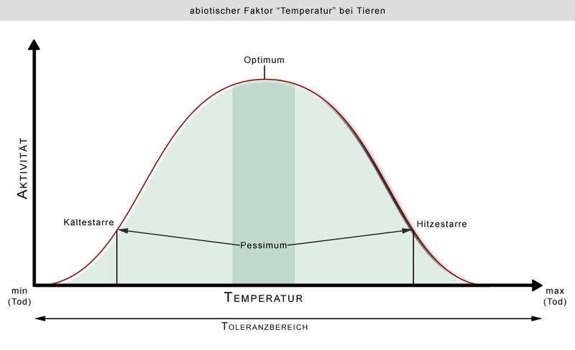
Закон оптимуму (толерантності) Шелфорда
За природних умовах не завжди можна розрізнити вплив окре­мих факторів та їх наслідок. Організми завжди відчувають на собі сукупний вплив різних екологічних факторів. На них одночасно впливають взаємопов'язані між собою температура, вологість, світло, повітря, сусідні організми. Вплив будь-якого фактору на організм визначається його інтенсивністю — існують межі значення фактора (вони є суто індивідуальні, але одночасно властиві для всіх особин конкретного виду), при яких життєдіяльність організму неможлива, тобто наступає смерть — точки екстремуму, й існують показники фактора за яких організм може підтримувати але пригнічену життєдіяльність — це межі песимуму, або почуватись комфортно і давати потомство — межі оптимуму або комфорту.
Здатність виду існувати при різних значеннях фактора нази­вають його екологічною валентністю або екологічною амплітудою.

Slide 7
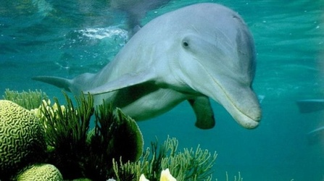
СЕРЕДОВИЩА ІСНУВАННЯ:
Середовище існування - це сукупність умов, у яких мешкають особини, популяції й угруповання організмів різних видів.

Slide 8
Наземно-повітряне середовище
Наземно-повітряне середовище найрізноманітніше за своїми умовами. Провідна роль серед факторів неживої природи тут належить освіт¬леності, температурі, вологості, газовому складу атмосфери. Освітленість. У спектрі сонячного проміння виділяють три ді¬лянки, які розрізняються за своєю біологічною дією: ультрафіолетову, видиму та інфрачервону.
Для життєдіяльності рослин визначальне значення мають видимі промені. Саме завдяки їм у рослин відбувається процес фотосинтезу. Пригадайте, що таке фотосинтез і яке його значення. Ультрафіолетове проміння згубно діє на все живе, у тому числі й на рослини. Але цю частину сонячних променів поглинає озоновий шар атмосфери. інфрачервоні промені є джерелом теплової енергії, вони нагрівають живі істоти. Температура навколишнього середовища відіграє винятково важливу роль у житті організмів, бо впливає на температуру їхнього тіла. У свою чергу, вона визначає швидкість реакцій обміну речовин: низькі температури їх гальмують, але надто високі можуть спричинити порушення структури особливих речовин — білків, які мають головне значення для життя будь-якого організму. Для більшості організмів оптимальні значення температури перебувають у досить вузьких межах — +10... +30 °С. Але в неактивному стані (анабіозі тощо) живі істоти здатні витримувати значно ширший діапазон температур (від -200 до +100 °С).

Slide 9
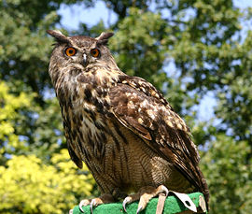
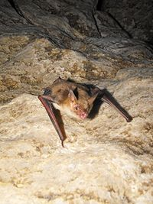
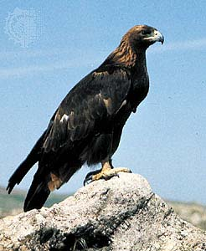
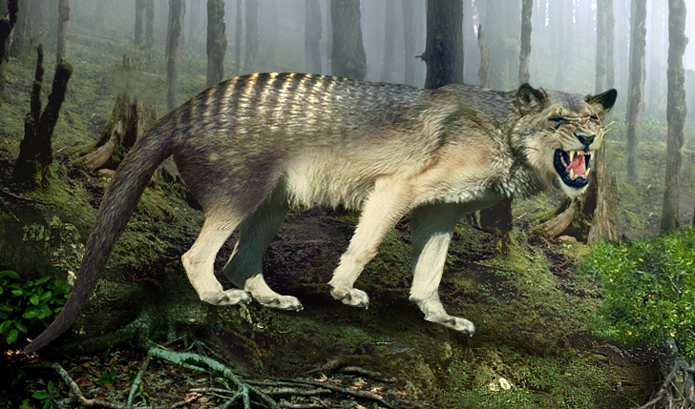
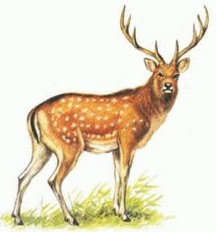

Slide 10
Кисень потрібен організмам для забезпечення енергією. Підвищення концентрації вуглекислого газу в атмосфері гальмує процеси дихання, але сприяє інтенсифікації фотосинтезу. Крім того, вуглекислий газ має значну теплоємність і підвищує температуру атмосфери (парниковий ефект). У повітря разом із викидами промислових підприємств та авто¬транспорту потрапляють різні домішки: метан, сірководень, аміак, оксиди Сульфуру та Нітрогену, частки пилу тощо, які негативно впливають на життєдіяльність організмів, насамперед зелених рослин.

Slide 11
Водне середовище існування
Вода має винятково важливе значення для життя рослин і тварин. Саме у воді відбуваються усі процеси клітини, тканин і організму, вода регулює температуру тіла та виконує багато інших функцій. У процесі пристосування до існування в наземно-повітряному середовищі організми "навчилися" економно споживати вологу й підтри¬мувати її вміст на сталому рівні.

Slide 12
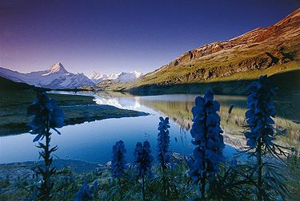
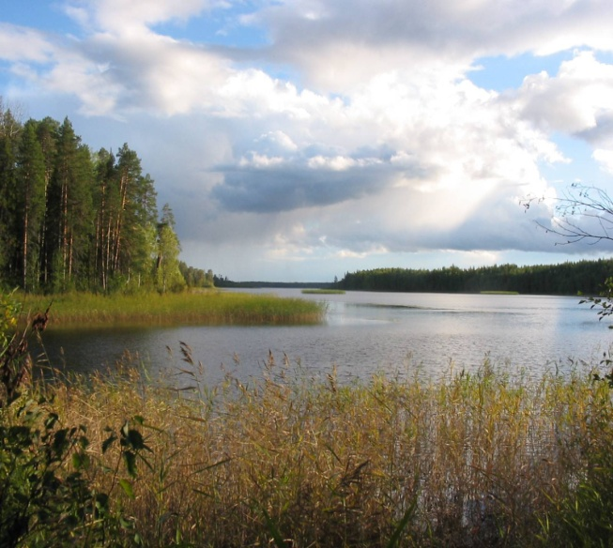
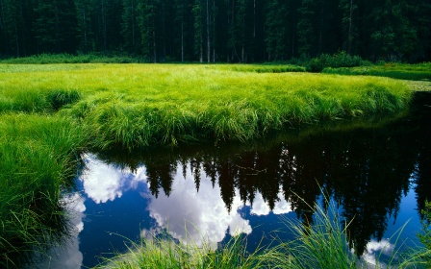
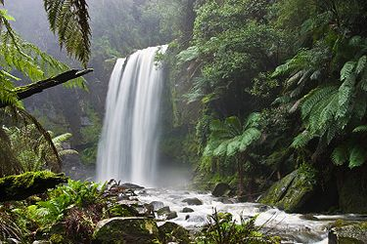

Slide 13
Рослинний світ водойм
Рослинний мир рік, озер, водоймищ і ставків неоднаковий. Розселення рослин у водоймі тісно пов'язане з його походженням, а також з водним, ґрунтовим і температурним режимами. Коливання рівня й температури води, її рух, швидкість плину, склад ґрунтів дна, навіть чинність і напрямок постійний вітрів, що дмуть, - все це в значній мірі впливає на склад і розподіл рослин вводоеме.
Рослини прісних вод по своїй зовнішній будові й життєвому циклі досить різноманітні. Вони розвиваються в основному в освітленій зоні, тобто в прибережжі й верхній верстві води. Лише водні гриби й бактерії можуть проникати в глубоководья озер і водоймищ, де є джерелом харчування тварин, що живуть там.
У прибережних місцях водойм із уповільненим плином, низькими берегами й невеликим ухилом дна в розподілі водяних рослин часто спостерігається певна зональність. Кожній смузі властиві лише ті види рослин, які пристосувалися до перебування на даній глибині.
Звичайно за темно-зеленими заростями осок, що ростуть на березі, відкривається мілководна смуга водойми, покрита різноманітною водною рослинністю. Ближче до берега можна зустріти рослини, здатні витримувати тимчасові осушення. Це - частуха, сусак, стрелолист, ежеголовник, турча, лепешняк і ін. Вони ростуть на глибині 0,3-0,7 м. За ними розташовуються очерет і очерет озерний - высокостебельчатые рослини, верхня частина яких перебуває над водою. Оптимальні умови для їхнього росту - глибина 1-2 м. Отут можуть рости також рогоз широколистий і узколистный.
Частіше заросли складаються з рослин одного з названих видів. Зміцнюючи потужними коріннями й кореневищами на дні водойми, вони утворять на поверхні води високі зарості.
За прибережним поясом на глибині 2-3 м розташовуються рослини, які майже повністю занурені у воду. На поверхні в них плавають тільки листи. Це - кубушка, латаття, рдесты (плаваючий, блискучий, пронзеннолист-ный), водяний горіх, гречка земноводна й багато хто інші.

Slide 14
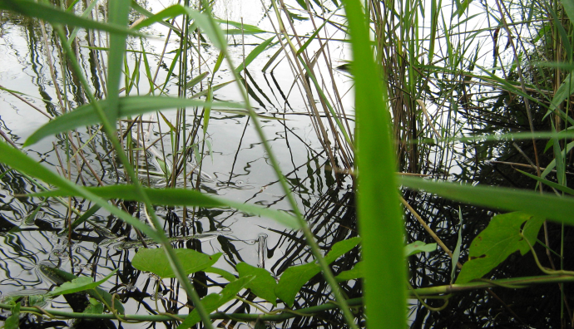
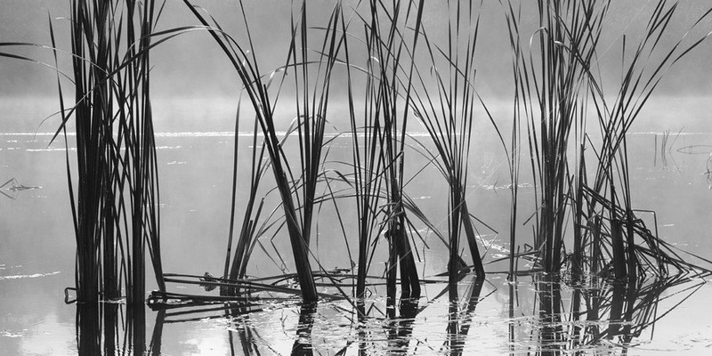
Розмежування між рослинними смугами не завжди буває чітким, особливо у водоймах з нестійким рівнем води. Рослини однієї смуги можуть проникати в сусідню, однак переважне положення рослин, типових для даної смуги, зберігається.
Свободноплавающие рослини ряска, элодея, тілоріз - звичайно не утворять окремих смуг. Вони зустрічаються на різних глибинах, поширюючись на вільній водній поверхні або проникаючи в смуги прикріплених рослин.
Надводну рослинність часто називають твердою. Якщо вона розвинена слабко, то може розглядатися як корисна, оскільки на її стеблах живуть організми, якими харчується риба. При сильному розвитку тверда рослинність сприяє заболочуванню водойми, скорочує площа для нагулу риб, погіршує гідрохімічний режим, виснажує запаси живильних речовин, затінює водну поверхню й затримує переміщення водних мас, у результаті чого в придонних верствах температура води завжди нижче, що також негативно позначається на розвитку кормових організмів. Тому риба в такі місця майже не заходить.

Slide 15
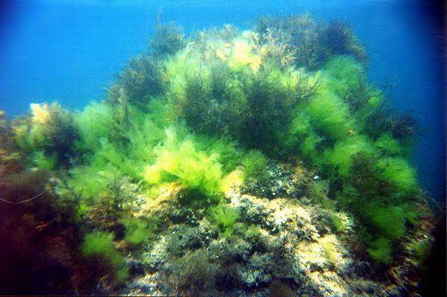
Занурену у воду рослинність, серед якої переважають частіше рдесты, називають м'якою. Вона утворить підводні луги з різноманітними формами життя. Дорослі риби відкладають отут ікру, і молодь, що вийшла з її, не квапиться залишати зарості, де кожний листок служить надійним укриттям. Більшість риб споживають тварин, що поселяються на стеблах і листах м'якої рослинності, а також між ними. Окремі риби годуються й самими рослинами. Помітимо, що рослини збагачують воду киснем, що у свою чергу сприятливо позначається на життєдіяльності риби, сприяє її посиленому харчуванню й росту.
Однак при надмірному розвитку м'якої рослинності утрудняються переміщення риб і доступ їх до кормових організмів, що перебуває серед рослин, скорочуються нагульні площі. Уважається (зокрема, у ставках), що наявність такої рослинності на 20-30 % площі є корисним. Ряска, що покриває окремі водойми суцільним килимом, утрудняє прогрівання товщі води, у результаті чого придушується розвиток кормових організмів. Тому риба погано росте й розвивається.
У прісноводних водоймах дуже численні, але мало помітні водорості. Це - досить різнохарактерна група нижчих рослин, поширення яких зв'язане майже винятково з водним середовищем. Вони можуть жити в товщі води, у її поверхневій верстві й на дні водойм, прикріплюючись до каменів, піщаному ґрунту, раковинам молюсків. Деякі з водоростей пов'язані із дном лише на початку свого розвитку, а пізніше спливають поодинці або клубками до поверхні води.
Серед водоростей розрізняють одноклітинні, багатоклітинні й колоніальні форми. Вони втримуються навіть у прозорій на вид воді. Виявити водорості можна в тихому куточку ставка або заводі водоймища на мулистій обмілині, де вони темно-зеленою плівкою покривають дно або великі пластівці плавають на поверхні води в берега. Особливо багато таких пластівців у стоячі або медленнотекущих водах, богатых перегнійними речовинами. Тут можна виловити плаваючі у воді синьо-зелені кулясті слизуваті грудки величиною від горошини до сливи. По своєрідної - синюватої, перехідної у фіолетову до чорної - фарбуванню в цих пластівцях і грудках можна довідатися скупчення синезеленых водоростей, названих так тому, що, крім зеленого барвника рослин, вони містять особливу синю речовину фикоциан.

Slide 16
Поряд з бактеріями водорості - найпростіші організми, які служать кормом для риб. Крім того, водорості сприяють нагромадженню кисню у воді, а також самоочищенню водойм. Однак при надлишковій кількості рослинної маси, що не поїдається тваринами й не вилучається яким-небудь образом з водойми, в останньому порушується збалансоване співвідношення процесів выедания рослинної й тваринної їжі, з одного боку, і менш ефективних процесів розкладання - з іншої. У результаті накопичується органічна речовина в напіврозкладеній формі, посилено витрачається розчинений у воді кисень, вивільняються продукти розпаду (метан, сірководень і ін.), у зону Життя організмів кисневого подиху вторгаються мікроорганізми, здатні жити без доступу кисню.
У цей час у водоймах з уповільненим стоком найбільш сприятливі умови зложилися для синезеленых водоростей. Окремі їхні представники процвітають там, де інші водорості виявляються подавленими. Цьому сприяє й те, що деякі синезеленые виділяють при житті й після відмирання токсичні для інших організмів речовини. Багато хто з них можуть харчуватися готовими органічними речовинами й засвоювати молекулярний азот, завдяки чому організми, що відмирають, сприяють подальшому збагаченню вод азотом.
Маючи здатність спливати до поверхні, синезеленые водорості утворять більші скупчення, які сгоняются вітром на мілководдя й там розкладаються бактеріями. Останні надзвичайно швидко розмножуються й стають основними споживачами кисню, внаслідок чого режим у водоймі погіршується. З погіршенням умов уповільнюється ріст і розмноження кормових організмів, багато хто з них починають відмирати, збільшуючи тим самим кількість органічних речовин, що розкладаються. Цей процес лежить в основі масових заморів риби у водоймах (найчастіше у водоймищах), у результаті чого рыбопродуктивность їх знижується.

Slide 17
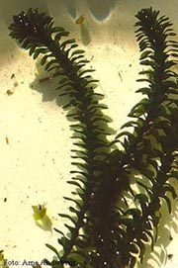
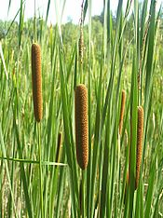
Порівняно з рослинами лук та інших рослинних угрупувань, рослини водойм мають більш однорідні умови існування, що і зумовлює значне поширення їх на всій земній кулі.
Як і кожному рослинному угрупуванню, рослинності водойм властива ярусність.
Біля самого берега розташовуються пояс прибережних рослин: тут ростуть сусак, стрілолист, частуха подорожникові, їжачі голівки, калюжниця, цикута.
Другий пояс рослин водойм займають рослини мілководдя, до яких належать очерет, рогіз, кошик.
Наступний пояс, де вода ще глибша, займаються водні рол сини з листками, що плавають на поверхні води, - біле латаття, глечики жовті. У водоймі є рослини, які все життя проводять під водою, деякі з них укорінюються в ґрунті (елодея, ресник), а деякі не укорінюються (кушир, пухирник).
До найбільш поширених вільно плаваючих рослин належить ряска. У деяких водоймах дуже поширеною плаваючою рослиною є жабуриння звичайне.
Поверхню деяких ставків в Україні прикрашають листки сальвінії плаваючої – водяної папороті. Ще більше рідкісною рослиною наших водойм став водяний горіх плаваючий – віліс. Це плаваюча однорічна рослина, яка занесена до Червоної книги України.
Крім вищих квіткових рослини на водоймах досить поширені і нижчі, які в основному представлені водоростями.

Slide 18
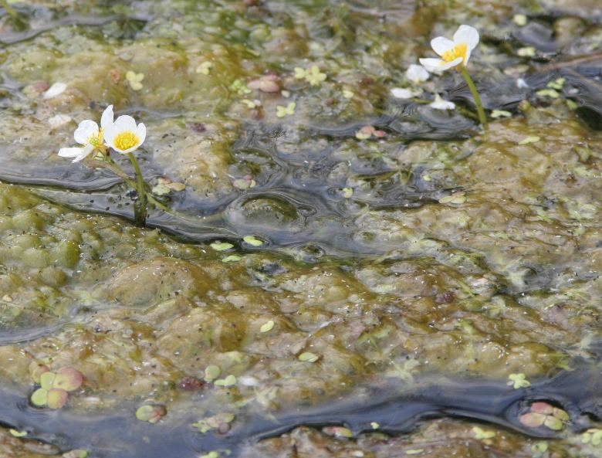
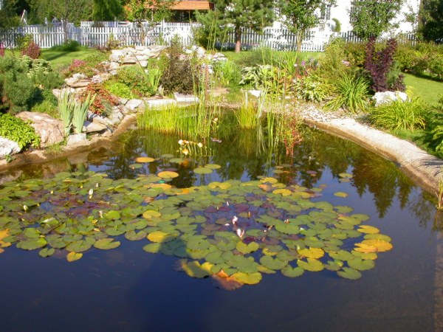
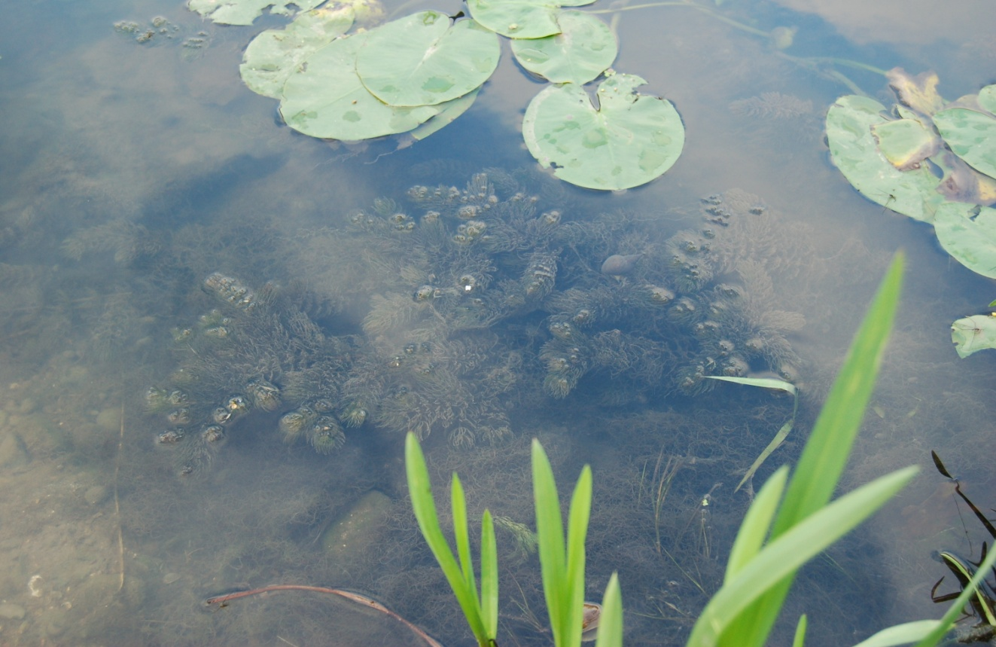
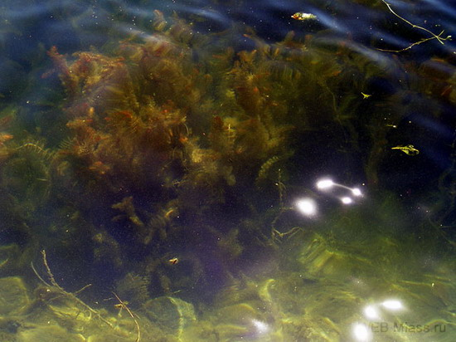

Slide 19
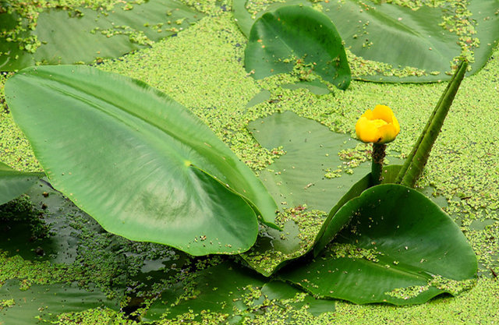

Slide 20
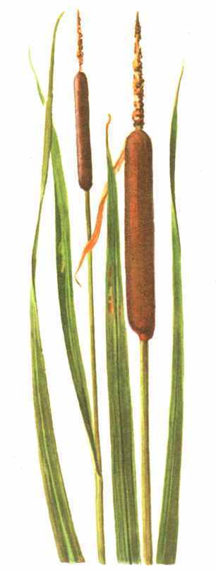
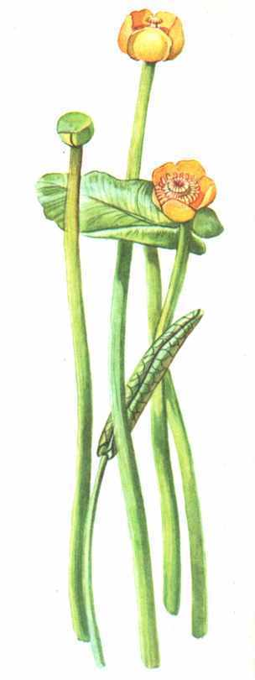
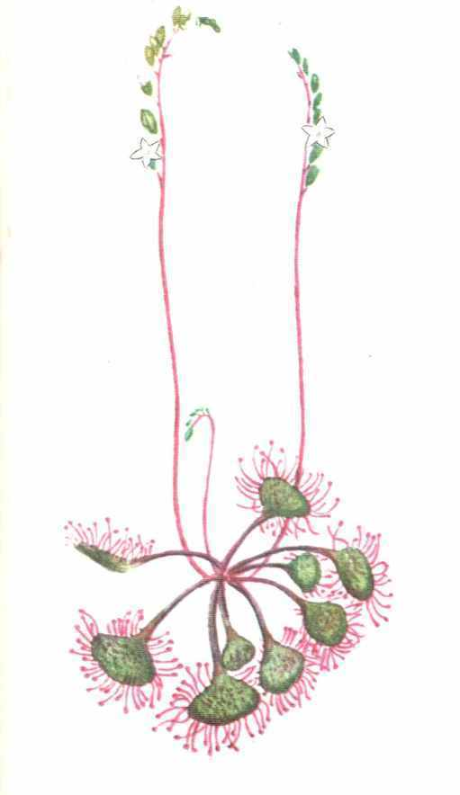
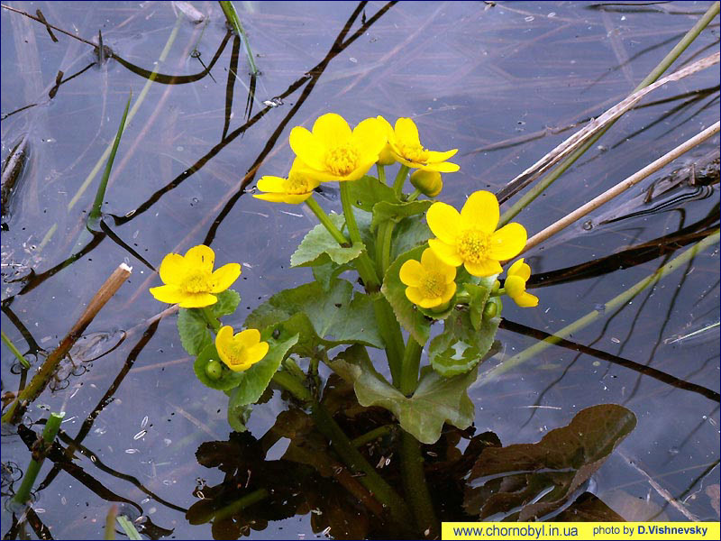
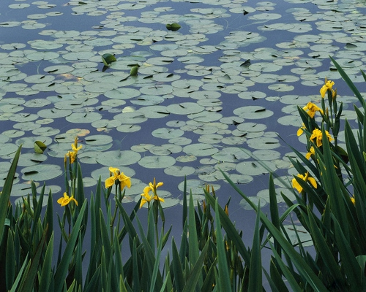

Slide 21
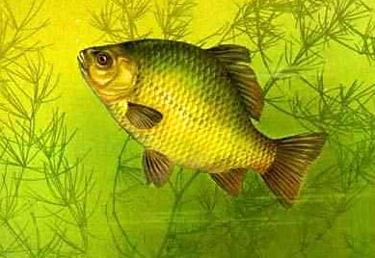
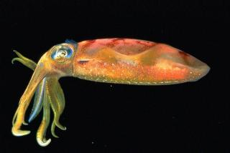
ЖИТЕЛІ ВОДОЙМ
Організми що входять до складу нектону

Slide 22
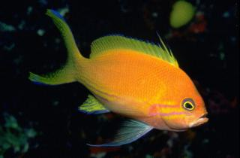
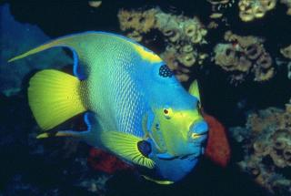
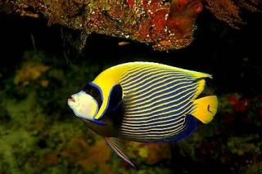
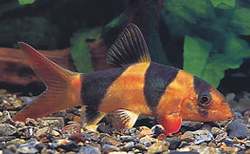

Slide 23
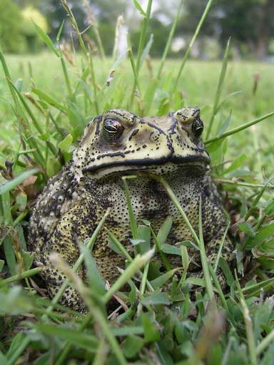
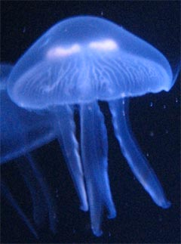
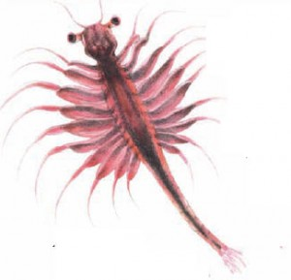

Slide 24
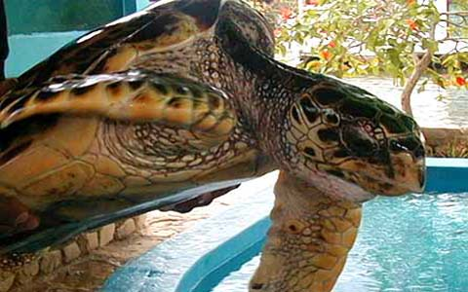
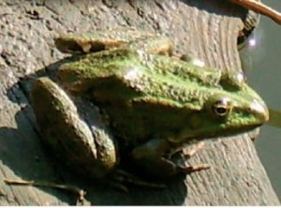
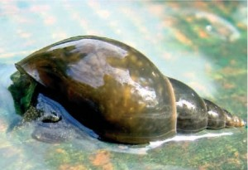
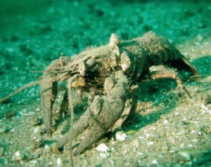
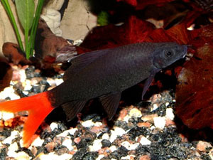
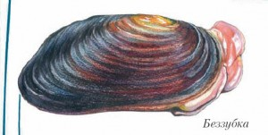

Slide 25
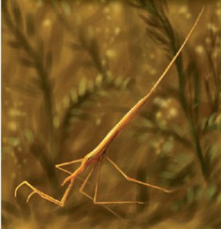
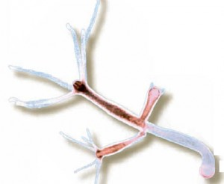
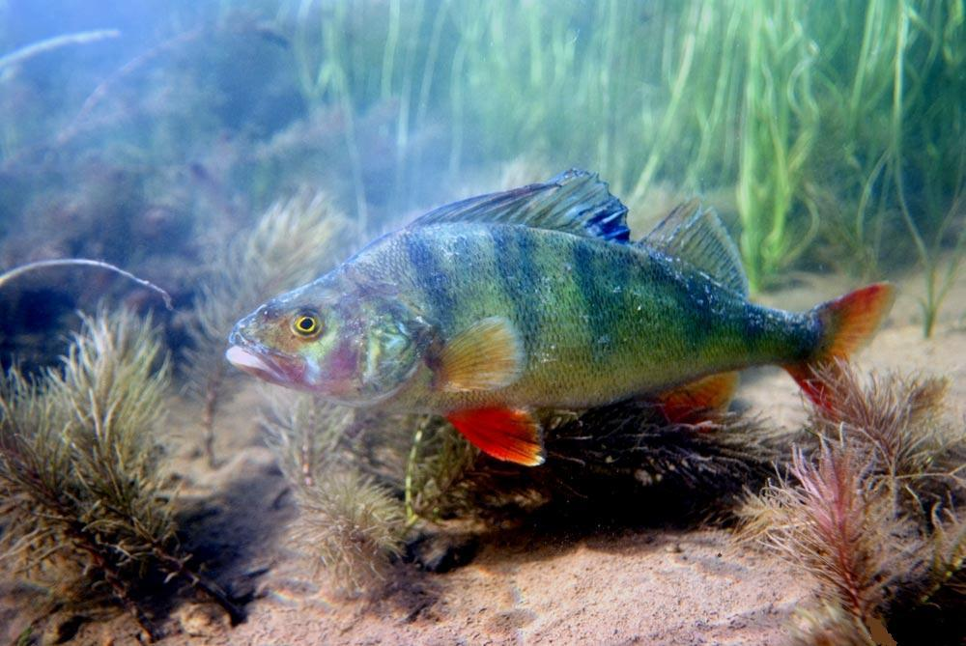
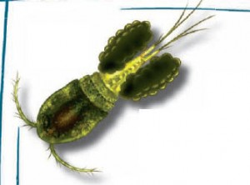
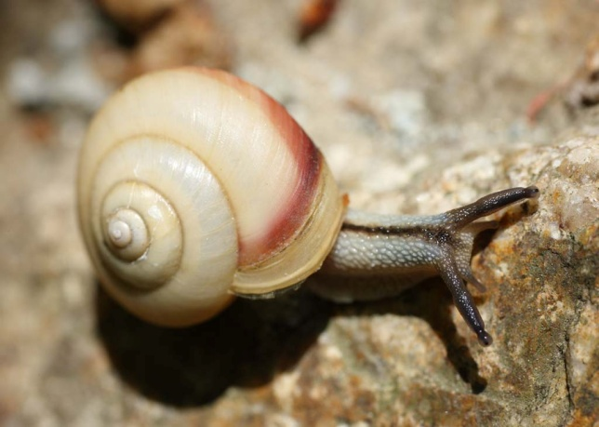
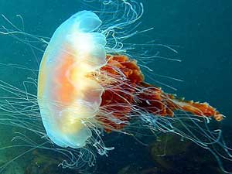
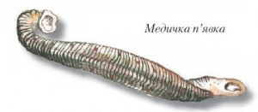

Slide 26
Грунт як середовище існування
Ґрунт (рос. грунт, почва, англ. ground, soil and rock; нім. Boden m, Grund m, Erdmasse f) — природнє утворення, що складається з генетично пов'язаних горизонтів, які формуються в результаті перетворення поверхневих шарів літосфери під впливом фізичного, хімічного та біологічного вивітрювання.

Slide 27
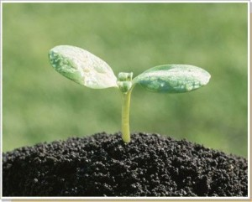
Ґрунт - багатокомпонентна, динамічна система, що включає гірські породи, верхній природний шар земної кори, техногенні утворення і складається з твердих (тверді мінерали, лід і органомі-неральні структури), рідких (водні розчини), газоподібних (повітря, гази) і біологічних або живих (макро- і мікроорганізми) компонентів. В інженерній геології — гірська порода, а також відходи виробничої діяльності, що їх використовують як основу, середовище або матеріал для зведення будівель та інженерних споруд. На типи, склад та характеристики ґрунтів впливають також материнська порода, клімат, рельєф, геологічний вік території, притаманна території флора та фауна, діяльність людини і т. ін. Однією з основних характеристик ґрунту є його родючість.

Slide 28
Види ґрунтів
Загалом ґрунт складається з твердої, рідкої (ґрунтовий розчин), газоподібної та живої (ґрунтові флора та фауна) частин. Ґрунти підрозділяються на генетичні типи (наприклад підзолисті, сірі лісові, сіроземи, чорноземи).
Виділяють 2 класи Ґ.: скельні і дисперсні.
С к е л ь н і Ґ. розділяють на групи:
* магматичні (ефузивні та інтрузивні),
* метаморфічні,
* осадово-зцементовані та штучні.
Серед осадово-зцементованих Ґ. виділяють підгрупу хемогенних і органогенних Ґ. (кременисті, карбонатні, сульфатні і галоїдні) та підгрупу уламкових зцементованих Ґ. (крупно-уламкові, піщані, пилуваті і глинисті).
Клас д и с п е р с н и х Ґ. включає осадові незцементовані і штучні Ґ. Перші поділяють на незв'язні і зв'язні Ґ.
Штучні Ґ. класифікують за способом перетворення породи в скельний ґрунт, що визначається в осн. особливостями вихідних порід. Ця група включає штучно змінені, ущільнені, культурні шари, насипні і намивні Ґ.
Окремий клас порід - м е р з л і ґ р у н т и .
Крім загальної класифікації Ґ., є ряд спеціаль-них класифікацій на основі складу, будови, стану або окр. властивостей Ґ., регіональні та галузеві класифікації.

Slide 29
Основні характеристики
Серед найважливіших властивостей Ґ. виділяють фізичні (густина, щільність, теплопровідність, електропровідність, магнітні властивості, діелектрична проникність і інш.), фіз.-хім. (розчинність, адсорбційні і корозійні властивості, здатність набухати (набрякливість), клейкість, пластичність та механічні властивості (пружність, загальна деформівність, стисливість, міцність на одноосьове стиснення, на розрив, опір зсуву, реологічні властивості).

Slide 30
Мешканці грунту

Slide 35
Живі організми як особливе середовище існування
Живі організми як особливе середовище існування. Усі живі організми значно відрізняються від навколишньої неорганічної природи за кількісним хімічним складом. Наприклад, вуглецю у рослинах міститься близько 18 %, у ґрунті — менше 1 %, а силіцію, навпаки, у рослинах — 0,15 %, а у ґрунті — 33 %. Великий вміст вуглецю в складі живих організмів пов'язаний з наявністю в них вуглецевмісних сполук, які називають органічними.

Slide 36
Симбіоз
Симбіоз — взаємодія і співіснування різних біологічних видів.
У природі зустрічається широкий спектр прикладів взаємовигідного симбіозу. Від шлункових і кишкових бактерій, без яких було б неможливе травлення, до рослин (часто орхідеї), чий пилок може поширювати лише один, певний вид комах. Такі відносини завжди успішні, коли вони збільшують шанси обох партнерів на виживання. Здійснювані в ході симбіозу дії або вироблювані речовини є для партнерів істотними і незамінними. У взагальненому розумінні такий симбіоз — проміжна ланка між взаємодією і злиттям.Деякі види риби живуть в симбіозі з креветками.
У ширшому науковому розумінні симбіоз є будь-якою формою взаємодії між організмами різних видів, зокрема паразитизм — відносини, вигідні одному, але шкідливі іншому симбіонту. Обопільно вигідний вид симбіозу називають мутуалізмом. Коменсалізмом називають відносини, корисні одному, але байдужі іншому симбіонту, а аменсалізмом — відносини, шкідливі одному, але байдужі іншому.
Різновид симбіозу - ендосимбіоз, коли один з партнерів живе усередині клітини іншого.
Наука про симбіоз називається симбіологія.

Slide 37
Приклади симбіозів
* Запилення квіткових рослин комахами, в ході якого комахи харчуються нектаром.
* Транспортування насіння рослин тваринами, які поїдають плоди і виділяють неперетравлене насіння разом з послідом у іншому місці.
* Лишайник складається з гриба і водорості. Водорость в результаті фотосинтезу проводить органічні речовини (вуглеводи), що використовуються грибом, а той поставляє воду і мінеральні речовини.
* Деякі мурашки захищають ("пасуть") попелицю і замість цього одержують від неї виділення, що містять цукор.
* Багато грибів одержують від дерева живильні речовини і забезпечує його мінеральними речовинами (мікориза).
Біогеоценоз-угруповання взаємопов"язаних між собою популяційних організмів різних видів,які населяють ділянку місцевості з однорідними умовами існування

Slide 38
Звичайна риба-клоун (Amphiprion ocellaris) у своєму домі - морському анемоні

Slide 39
Деякі види риби живуть в симбіозі з креветками

Slide 40
Симбіоз і еволюція
У земній біосфері, в якій найбільші шанси на виживання має в своєму розпорядженні найбільш пристосований, загальна користь симбіозних відносин має велике значення для розуміння еволюції. Вдається до допомоги інших видів і їх здібностей може принести швидку і значну вигоду. На початку ця допомога використовується односторонньо у формі паразитизму, але в ході часу завдяки обопільному пристосуванню ці відносини можуть стати взаємно корисними і навіть необхідними. У природі спостерігаються всі перехідні ступені між радикальним паразитизмом і фактичним злиттям організмів.
Теорія ендосимбіогенезу описує виникнення в процесі еволюції "складних" ядерних кліток еукаріот шляхом формування симбіозу простіших форм: випадкового захоплення крупною хижою кліткою дрібніших прокаріот, що згодом продовжили існування усередині крупної клітки, але що втратили частину своєї самостійності і що дали початок мітохондріям і хлоропластам.

Slide 41
ПАРАЗИТИЗМ
Паразитизм - це такий вид взаємозв'язків між різними видами, за якого один із них (паразит) більш-менш тривалий час використовує іншого (хазяїна) як джерело живлення та середовище існування, частково чи повністю покладаючи на нього регуляцію своїх взаємовідносин з довкіллям. Паразитизм трапляється серед різних груп організмів: тварин (найпростіші, плоскі, круглі, кільчасті черви, молюски, членистоногі), бактерій, грибів (борошнисто-росяні, трутовики, ріжки,сажки) і навіть у квіткових рослин ( повитиця).

Slide 42
В сфері медицини паразитами звичайно називають еукаріоти-чні організми— тобто інфікуючі людину найпростіші вважаються паразитами, а бактерії— ні. При цьому звичайно в медичній літературі не визначаються в якості паразитів і гриби, хоч вони і є еукаріотами.

Slide 43
Типи паразитизму
Паразити, котрі живуть всередині тіла хазяїна, називаються ендопаразитами (наприклад, аскариди в кишечнику коня або людини); ті паразити, що живуть на зовнішніх покривах хазяїна, називаються ектопаразитами (наприклад, блохи та кліщі). Епіпаразити, або надпаразити — це паразити, що паразитують на інших паразитах. Зазвичай, ендопаразити в пошуках хазяїна покладаються на пасивні механізми (розповсюдження яєць або личинок для випадкового поїдання твариною-хазяїном, і т.ін.), а ектопаразити розповсюджуються активно: так, наприклад, у вагітних самок кролей перед пологами помітно збільшується кількість блох, котрі потім переходять на потомство.
Паразити-некротрофи використовують хазяїна, призводячи до його смерті від нестачі поживних речовин або побочних ефектів від життєдіяльності паразита (наприклад, таким паразитом для людини є бактерія-збудник чуми). Паразити-некротрофи у випадку, коли вони можуть виживати після смерті хазяїна, називаються паразитоїдами.
Паразити-біотрофи звичайно не призводять до смерті хазяїна і не можуть вижити у випадку його смерті. Такими паразитами, наприклад, є чисельні віруси.
Соціальні паразити отримують вигоди від взаємодії із співтовариствами соціальних тварин (наприклад мурах або термітів), використовуючи особливості їхньої суспільної організації (такими є, наприклад, кілька видів жуків, що живуть в мурашниках, харчуючись на «складах» продуктів всередині них, та отримуючи від мурах захист від ворогів). Клептопаразитизм виявляється в крадіжці їжі, матеріалів для гнізд, і т. ін. одними видами у інших. Клептопаразитами є, наприклад, тропічні птахи фрегати, котрі самі майже не можуть добувати рибу, але відбирають її в інших птахів. Специфічний гніздовий паразитизм характерний для багатьох видів зозуль: в цьому випадку птахи-паразити підкладають свої яйця в гнізда іших птахів, котрі потім вигодовують чужих пташенят.
Біологічне шахрайство, як тип паразитизму, звичайно розвивається в ситуаціях генералізованого неспецифічного мутуалізму між широкими спектрами організмів — таких, наприклад, як утворення мікоризи між грибами та рослинам. Деякі види рослин виробили пристосування до утворення «мікоризоподібної» структури з гіфами грибниці, при цьому не постачаючи в грибницю поживні речовини в обмін на мінеральні (як це відбуваєтся в нормальній, симбіотичній грибниці), а висмоктуючи їх звідси — при цьму гриб, що утворив мікоризу, отримує їх з іншої рослини.

Slide 46
ЕВОЛЮЦІЙНІ АСПЕКТИ
Біотрофічний паразитизм звичайно є вельми успішним пристосуванням. Залежно від системи визначень, близько половини відомих видів тварин мають щонайменше одну паразитичну стадію в своєму життєвому циклі; також паразитизм досить часто зустрічається серед рослин та грибів. З іншого боку, практично всі вільноживучі види тварин є хазяями одного чи більше таксонів паразитів.
Організми-хазяї зазвичай в ході еволюції також виробляють захисні механізми проти паразитів. Рослини часто продукують токсини, що можуть одночасно завдавати ефективного впливу на паразитичні гриби, бактерії та рослинноядних тварин. Імунна система хребетних здатна нейтралізовувати більшість паразитів (особливо мікропаразитів) при їхньому контакті з рідинами організму.
З іншого боку, більшість паразитів, особливо мікроорганізмів, еволюційно надбали адаптації для захисту від протидії хазяїв. Такими адаптаціями можуть бути потовщені клітинні стінки бактерій, клещеві захвати на кінцівках, що запобігають вичесуванню блох та кліщів з волосяного покриву, і т.ін.
При описаному типі взаємодії обидва види (хазяїн та паразит) звичайно спільно еволюціонують до більш-менш стабільного стану, коли їхній вплив на чисельність один одного стає мінімально можливим (але з цього правила можуть бути і виключення — див. паразитоїд).

Slide 47
Інколи дослідження паразитів допомагає виявити родинні зв'язки між їхніми хазяями. Наприклад, довготривалий диспут орнітологів відносно систематичного положення фламінго — чи є вони більш спорідненими з рядом Ciconiiformes (Лелекоподібні), або Anseriformes (Гусеподібні) — було вирішено завдяки дослідженню їхніх паразитів, які виявились спільними з такими у Гусеподібних (втім, дослідження ДНК в останні роки показало, що фламінго не є дуже близькими родичами і цього ряду).
Важливо відмітити, що такі визначення як «надбання» та «шкода» при використанні їх відносно паразитизму відносяться не до окремих осіб, а до таксона в цілому. Наприклад, якщо при враженні паразитом особа стає більш сильною та витривалою, але втрачає функцію розмноження (як це буває при враженні равликів деякими пласкими червами), цей організм треба вважати таким, що в еволюційному сенсі зазнав шкоди від даного паразита.
Сама по собі шкода, завдана паразитом хазяїну, може варіювати в дуже широких межах: від різного типу тканинних вражень, таких як кастрація або розчин кісток, до набагато більш витончених, таких як зміна поведінки хазяїна.

Slide 48
КОМЕНСАЛІЗМ
Комменсалізм — взаємини між індивідами або групами різних видів, які існують без конфліктів і без взаємодопомоги. Варіанти комменсалізма.
· комменсал обмежується використанням їжі організму іншого вигляду( у ізвівах раковини раку-відлюдника мешкає кільчастий, такий, що харчується залишками їжі раку);
· комменсал прикріпляється до організму іншого вигляду, який стає «господарем» (наприклад, риба-прилипало плавником-присоском прикріпляється до шкіри акул і ін. крупних риб, пересуваючись з їх допомогою);
· комменсал селиться у внутрішніх органах господаря (наприклад, деякі жгутіконосци мешкають в кишечнику ссавців).

Slide 49
- у ізвівах раковини раку-відлюдника мешкає кільчастий черв'як що харчується залишками їжі раку
- деякі жгутіконосци мешкають в кишечнику ссавців

Slide 50
МУТУАЛІЗМ
Мутуалізм - тип співіснування різних видів, від якого вони взаємно дістають користь. (одноклітинні джутики мешкають у кишечниках тарганів, терміт
Мутуалізм може бути «жорстким» або «м'яким». У першому випадку співпраця життєво необхідна для обох партнерів, в другому відносини більш менш факультативні.

Slide 51
- риба-клоун живе поблизу актиній, у разі загрози риба знаходить притулок в щупальцях актиній, при цьому риби-клоуни відгонять інших риб, які люблять поласувати актиніями

Slide 52
АДАПТИВНІ БІОЛОГІЧНІ РИТМИ ОРГАНІЗМІВ
Що таке адаптивні біологічні ритми?
Одне з найзагальніших явищ, які спостерігаються у природі — це сезонна періодичність. Чіткіше вона виражена в помірних і північних широтах, де зумовлює певну ритмічність життя організмів. У мешканців тропіків сезонні зміни виявляються не так чітко, хоча вони можуть бути зумовлені чергуванням періодів дощів і посушливих періодів. Як вам відомо, обертання Землі навколо Сонця і навколо своєї осі, а також Місяця навколо Землі, зумовлюють періодичні зміни світлового режиму, температури, вологості повітря, морські припливи і відпливи.

Slide 53
Періодичні зміни інтенсивності екологічних факторів впливають на формування у живих істот адаптивних біологічних ритмів: добових, припливно-відпливних, сезонних, річних тощо (мал. 123).

Slide 54
З цими ритмами пов'язане явище «біологічного годинника» - здатності організмів реагувати на плин часу. Механізми цього явища ще остаточно не з'ясовано, але, безсумнівно, воно має важливе біологічне значення, оскільки дає змогу узгоджувати фізіологічні процеси організмів зі змінами в довкіллі.
Що таке добові ритми? Унаслідок обертання Землі навколо своєї осі двічі на добу змінюється освітленість, що зумовлює коливання температури, вологості та інших абіотичних факторів, які впливають на активність організмів. Зокрема, сонячне світло визначає періодичність фотосинтезу, випаровування води рослинами, час відкривання й закривання квіток тощо. Ви вже знаєте, що зміна дня і ночі впливає на процеси життєдіяльності тварин (мал. 123): рухову активність, обмін речовин та ін. У людини виявлено понад 100 життєвих функцій, інтенсивність яких залежить від часу доби.
Чим зумовлені припливно-відпливні ритми? Припливно-відпливні ритми зумовлені обертанням Місяця навколо Землі. Найчіткіше вони простежуються у мешканців припливновідпливної зони. Протягом місячної доби (24 години 50 хвилин) відбувається по два припливи і відпливи, що спонукає організми пристосовуватися до таких періодичних змін умов існування. Під час відпливів мешканці припливно-відпливної зони закривають свої черепашки (молюски), будиночки (вусоногі раки, деякі багатощетинкові черви), закопуються в пісок. Деякі види тварин (наприклад, ваблячий краб) залежно від припливу чи відпливу змінюють своє забарвлення. З ритмом припливів і відпливів пов'язане і розмноження деяких мешканців цієї зони.

Slide 55
Так, самка риби атерини, яка мешкає біля узбережжя Каліфорнії, під час високих припливів підпливає до берега і закопує ікру в пісок, а після нересту повертається в море. Личинки виходять з ікринок під час наступного високого припливу. Отже, нерест атерини залежить від певної фази Місяця. З цим фактором пов'язане і розмноження багатощетинкових червів, наприклад тихоокеанського палоло (мал. 124).

Slide 56
Що таке сезонні ритми?
Сезонні ритми пов'язані з обертанням Землі навколо Сонця, що зумовлює річні цикли змін кліматичних умов. З певною порою року в організмів пов'язані періоди розмноження, розвитку, стан зимового спокою, у тварин, зокрема, линяння, міграції, сплячка, а у листопадних рослин - щорічна зміна листя. Сезонні ритми впливають не лише на процеси життєдіяльності організмів, а й на їхню будову. Наприклад, у дафній і попелиць протягом року в особин різних поколінь закономірно змінюються розміри тіла і особливості будови певних його частин (мал. 125).

Slide 57
Реакції організмів на зміни фотоперіоду дістали назву фотоперіодизму (від грец. фотос - світло і періодос - чергування).
Тривалість світлового періоду доби - це найстабільніший екологічний фактор, оскільки вона завжди постійна в даному місці в певний день року. Натомість, інші фактори (температура, вологість, тиск тощо) можуть змінюватись протягом доби.
Здатність організмів реагувати на зміни тривалості світлового періоду доби дає можливість заздалегідь пристосовуватись до сезонних змін умов довкілля. Явище фотоперіодизму властиве різним групам організмів, але найчіткіше виражене у видів, які мешкають в умовах різких сезонних змін (мал. 126).

Slide 58
У рослин на зміну тривалості світлового періоду доби насамперед реагують листки: в їхніх клітинах утворюються біологічно активні речовини (фітогормони), які впливають на різні процеси життєдіяльності рослин (цвітіння, листопад тощо). У тварин реакції фотоперіодизму регулюють нервова система та система залоз внутрішньої секреції. Наприклад, у період найдовших днів нервові клітини деяких комах виробляють нейрогормони. під впливом яких відкладені яйця можуть тривалий час перебувати в стані спокою. Личинки з цих яєць виходять лише навесні наступного року, коли є достатньо їжі та сприятливі кліматичні умови. Завдяки цьому регулюється зростання чисельності популяції, що запобігає виснаженню кормових ресурсів.

Slide 59
Незважаючи на те, що різні організми пристосовуються до одних і тих самих умов існування по-різному, в їхніх адаптаціях можна виділити певні закономірності.

Slide 60
ЕКОЛОГІЧНА НІША
Екологічна ніша - це просторове і трофічне положення популяції певного виду в біогеоценозі, комплекс його взаємозв'язків з іншими видами і вимог до умов довкілля. Екологічна ніша популяції певного виду в даному біогеоценозі визначається як абіотичними факторами, так і біотичними (взаємодіями з популяціями інших видів). Від біотичних факторів залежить, наскільки екологічні можливості певного виду будуть реалізовані в умовах конкретного біогеоценозу. Чим ближчі екологічні ніші популяцій різних видів в одному біогеоценозі, тим гостріша між ними конкуренція за ресурси. Внаслідок такої конкуренції або один вид витискує інший з даного біогеоценозу, або їхні вимоги до умов довкілля (характеру їжі, просторового розміщення, часу розмноження тощо) змінюються (мал. 127).

Slide 61
Що таке життєві форми організмів?
Пристосування еукаріотичних організмів до певних умов середовища неодмінно позначається на їхній будові та процесах життєдіяльності. Так виникають морфофізіологічні адаптації, які сприяють успішному здійсненню життєвих функцій і виживанню організмів кожного виду.
Якщо організми віддалених систематичних груп мешкають у подібних умовах, у них можуть формуватися і подібні адаптації.
Наприклад, ласти китоподібних і ластоногих (ссавців, які пристосувалися до життя у водному середовищі) зовні нагадують плавці акул (хрящові риби). Тип морфофізіологічних пристосувань організмів до умов середовища і певного способу життя називають життєвою формою. Життєва форма свідчить про спосіб життя виду і є одиницею екологічної класифікації організмів.
У тварин класифікація життєвих форм залежить від того, який критерій покладено в її основу (тип живлення, характер місцеіснування тощо).
Наприклад, серед ссавців можна виділити такі життєві форми: наземні (коні, зебри, вовки), підземні, або землериї (кріт, сліпак), деревні (білки), повітряні (кажани), водяні (китоподібні, ластоногі).

Slide 62
У рослин життєва форма - це насамперед їхній зовнішній вигляд, який відображає характер пристосованості до умов середовища. Так, у вищих рослин, виділяють такі життєві форми: дерева, кущі, напівкущі, трави (мал. 128).

Slide 63
Етологічна структура популяції - це система взаємозв'язків між: особинами, яка проявляється в поведінці. Науку про біологічні основи поведінки тварин називають етологією (від грец. етос - характер, норов і логос). Особинам різних видів властивий поодинокий або груповий спосіб життя. У першому випадку особини популяції більш-менш розділені просторово і збираються разом лише на період розмноження, міграцій тощо (скорпіони, тетеруки, качки-крижні та ін.). Груповий спосіб життя пов'язаний з утворенням постійних родин, колоній, зграй, табунів тощо. Спільне існування організмів у вигляді постійних груп сприяє кращому пристосуванню до умов довкілля (захист від хижаків, ефективне полювання, виживання молоді тощо). Зазвичай у цих угрупованнях кожна особина займає певне положення (ранг), яке визначає поведінку, черговість доступу до їжі, участі (або неучасті) у розмноженні тощо (мал. 129).

Slide 64
ПОПУЛЯЦІЯ
Популяція - це сукупність особин одного біологічного виду з однаковим генофондом, яка живе на спільній території (ареалі) протягом багатьох поколінь.

Slide 65
Популяції характеризують параметрами:
1. Чисельність - загальна кількість особин в популяції.
2. Запас біомаси популяції.
3. Щільність - кількість особин на одиницю території (або об’єму простору).
4. Народжуваність - кількість нових особин за певний проміжок часу на одну особину.
5. Смертність - кількість померлих особин за певний проміжок часу.
6. Ріст популяції - співвідношення народжуваності

Slide 66
Біогеоценоз — це особлива, злагоджена форма існування організмів і навколишнього середовища, діалектична єдність усіх його складових частин, між якими здійснюється колообіг речовин та енергії.
Для кожного біогеоценозу характерна послідовна зміна одних угруповань організмів іншими — сукцесія, внаслідок чого формуються нові біоценози, що найбільшою мірою відповідають умовам даного середовища. Наприклад, на глибині непроточної водойми внаслідок відсутності кисню частина органічних речовин залишається недоокисненою і не використовується в подальшому колообігу речовин. Нагромаджується мул, водойма міліє, це посилюється також відкладанням глини й піску, які надходять з водозбірної площі. Прибережна водяна рослинність поширюється все далі до центру водойми, утворюються торф'янисті відклади. Водойма поступово перетворюється на болото. Зникають риби і планктон відкритих ділянок. Багато рослин і тварин змінюється іншими видами, більш пристосованими до умов болота. Навколишня наземна рослинність поступово наступає на місце колишньої водойми. Залежно від місцевих умов тут може виникнути лука, ліс або інший тип біогеоценозу.

Slide 67
Діяльність людини істотно впливає на видовий склад біоценозів. Необмежене полювання і збирання лікарських рослин може не тільки зменшити чисельність промислових тварин і рослин, а й привести їх на межу вимирання. Розведення сільськогосподарських культур спричинює масове розмноження шкідників. Використання хімічних засобів боротьби з шкідниками зменшує чисельність не лише шкідників, а й інших комах, у тому числі і ворогів шкідників. У результаті угруповання популяцій різних видів втрачає свою своєрідність і стійкість. Кожний вид організмів у біогеоценозі (яким би незначним він не був) має множинні зв'язки з великим числом інших видів. Зникнення якого-небудь виду тварин, а особливо рослин, може спричинити непередбачувані наслідки і руйнування всього біогеоценозу.
Продуктивність природного біогеоценозу набагато вища, ніж біоценозів, які зазнали впливу діяльності людини. Наприклад, можна стверджувати, що гектар лісу виділяє кисню в чотири рази більше, ніж така сама площа лісопарку. Пояснюють це тим, що видовий склад біоценозів міських парків набагато бідніший, ніж лісових. Різноманітність і стійкість видового складу рослинності у лісовому біогеоценозі тісно пов'язані не лише з вищими рослинами, що там ростуть, а й з грибами і тваринами, починаючи від мешканців грунту — круглих і кільчастих червів і ссавцівземлериїв і закінчуючи комахами і птахами, які живуть на верхівках дерев.
З наведених прикладів зрозуміло, наскільки важливе і необхідне вивчення динаміки процесів у біогеоценозах для керування чисельністю популяцій корисних і шкідливих для людини рослин і тварин. Неоціненна допомога в цьому комп'ютерів. Завдяки великій швидкості роботи та здатності нагромаджувати і зберігати величезний обсяг інформації комп'ютери дають змогу моделювати можливі варіанти змін в екосистемах, що виникають у відповідь на природні зміни навколишнього середовища і господарську діяльність людини. Моделювання у найзагальнішому вигляді — це метод пізнання або вивчення якогось процесу, явища чи тіла шляхом відтворення його самого або істотних його властивостей у вигляді матеріальної чи теоретичної моделі. До останньої категорії належать і математичні моделі.

Slide 68
БІОЦЕНОЗ
Біоценоз – це сукупність рослин, тварин і мікроорганізмів, які заселяють дану ділянку суші або водоймища і характеризуються певними стосунками між собою і пристосованість до оточуючого середовища

Slide 69
Відмінність біогеоценозу від екосистеми
Біогеоценоз і екосистема — поняття подібні, але не тотожні. Обидва поняття — це взаємодіючі сукупності живих організмів і середовища, але екосистема — поняття безмежне. Мурашник, болото, гірський хребет, біосфера загалом, кабіна космічного корабля — все це екосистеми. Біогеоценоз — це екосистема, межі якої визначені фітоценозами. Іншими словами, біогеоценоз — окремий випадок, певний ранг екосистеми

Slide 70
Біогеоценоз — не проста сукупність живих організмів та інших природних тіл, а особлива, узгоджено організована форма існування організмів і навколишнього середовища, що здатна до саморегуляції і самовідтворення.
Людина своєю господарською діяльністю створює штучні біогеоценози — агроценози (поля, пасовища, сади, виноградники, парки). На відміну від природних біогеоценозів, до складу яких входять сотні і тисячі різноманітних видів, агроценози характеризуються однотипністю видового складу і не здатні до саморегуляції.
Розміри біогеоценозів (і агроценозів) можуть коливатися від незначних (пеньок, калюжа, город) до дуже великих, що вимірюються гектарами (ліс, озеро, поле). Кожний біогеоценоз характеризується власним колообігом речовин, трансформацією сонячної енергії і продуктивністю біомаси.
Угруповання і неживе середовище функціонують разом як екологічна система (екосистема). Угрупованню відповідає термін біоценоз, а екосистемі - біогеоценоз. Таким чином накладаються не тільки два терміни - екосистема (запропонований А.Тенслі) і біогеоценоз (запро понований В.М.Сукачовим), а й два дещо різних підходи. Екосистемою, наприклад, може бути, за широким трактуванням західних учених, і оке ан, і крапля води. В уявленні В.М. Сукачова, біогеоценоз - це екосисте ма в межах конкретного фітоценозу

Slide 74
Стуктура біоценозу в межах екосистеми може підрозділятися на такі види.
1.Видова структура:
· фітоценози;
· зооценози;
· мікроценози.

Slide 75
2.Просторова структура
Видові популяції у складі екосистем (або біогеоценозів) розташовуються як по площині (горизонтально), так і по вертикалі. Завдяки цьому система завжди займає трьохмірний простір.
Наприклад, лісові фітоценози вертикально структуровані за ярусністю:
· Перший ярус – ґрунтова, листяна підстилка, лишайники, водорості.
· Другий ярус – низькорослі трави, мохи.
· Третій ярус – високорослі трави, напівкущики.
· Четвертий ярус – кущі.
· П’ятий ярус – середньо рослі дерева.
· Шостий ярус – високорослі дерева.

Slide 76
Перетворення енергії біогеоценозів. Ланцюги живлення
Історично утворену сукупність популяцій різних видів, що населяють певну територію або акваторії характеризуються певними взаємозв'язками, називають біоценозом (наприклад, однорідна ділянка степу, лісу, озера тощо).

Slide 77
/ — продуценти: вищі рослини (а) і водорості (б); II — консументи: рослиноїдні (а), м'ясоїдні (б) і всеїдні (е) тварини; НІ — редуценти (мікроорганізми); IV — сонячна енергія; V — фітопланктон; VI — зоопланктон; VII — автотрофний шар; VIII — грунт; IX — осадові породи; X — материнська порода

Slide 78
Біогеоценоз і екосистема — поняття подібні, але не тотожні. Обидва поняття — це взаємодіючі сукупності живих організмів і середовища, але екосистема — поняття безмежне. Мурашник, болото, гірський хребет, біосфера загалом, кабіна космічного корабля — все це екосистеми. Біогеоценоз — це екосистема, межі якої визначені фітоценозами. Іншими словами, біогеоценоз — окремий випадок, певний ранг екосистеми.
Біогеоценоз — не проста сукупність живих організмів та інших природних тіл, а особлива, узгоджено організована форма існування організмів і навколишнього середовища, що здатна до саморегуляції і самовідтворення.
Людина своєю господарською діяльністю створює штучні біогеоценози — агроценози (поля, пасовища, сади, виноградники, парки). На відміну від природних біогеоценозів, до складу яких входять сотні і тисячі різноманітних видів, агроценози характеризуються однотипністю видового складу і не здатні до саморегуляції.

Slide 79
Ланцюги живлення — це послідовності особин одного виду, їхніх решток або продуктів життєдіяльності, які є об'єктом живлення організмів іншого виду, тобто ряд видів організмів, пов'язаних між собою трофічними зв'язками, що складають певну послідовність у передаванні речовин і енергії.
У наземних біогеоценозах присутні обидва типи ланцюгів живлення. У водних угрупованнях переважає ланцюг виїдання (пасовищний). В обох ланцюгах живлення енергія використовується повністю.

Slide 80
Екологічні піраміди

Slide 84
Господарська діяльність людини та її вплив на довкілля
Notes:
Джерела забруднення та основні забруднювачі довкілля

Slide 86
Втручання людини у природні процеси різко зростає і може спричиняти зміну режиму ґрунтових і підземних вод у цілих регіонах, поверхне­вого стоку, структури ґрунтів, інтенсифікацію ерозійних процесів, акти­візацію геохімічних та хімічних процесів у атмосфері, гідросфері та літосфері, зміни мікроклімату тощо. Сучасна діяльність, наприклад, буді­вництво гідротехнічних споруд, шахт, рудників, доріг, свердловин, водойм, дамб, деформація суші ядерними вибухами, будівництво гігантських міст, обводнення і озеленення пустель, та інші повсякденні аспекти діяльності людини, вже викликали значні видимі і приховані зміни довкілля.

Slide 87
Джерела забруднюючих речовин різноманітні ,також багаточисельні види відходів і характер їхнього впливу на компоненти біосфери. Біосфера забруднюється твердими відходами, газовими викидами і стічними водами металургійних, металообробних і машинобудівних заводів. Величезної шкоди завдають водяним ресурсам стічні води целюлозно-паперової, харчової, деревообробної, нафтохімічної промисловості. Розвиток автомобільного транспорту призвів до забруднення атмосфери міст і транспортних комунікацій важкими металами і токсичними вуглеводнями, а постійне зростання масштабів морських перевезень викликало майже повсюдне забруднення морів і океанів нафтою і нафтопродуктами. Масове застосування мінеральних добрив і хімічних засобів захисту рослин призвело до появи отрутохімікатів в атмосфері, ґрунтах і природних водах, забрудненню біогенними елементами водойм, водотоків і сільськогосподарської продукції (нітрати, пестициди і т.п.). При гірських розробках на поверхню землі витягаються мільйони тонн різноманітних, найчастіше фітотоксичних гірських порід, що утворюють терикони і відвали, що пилять і горять . В процесі експлуатації хімічних заводів і теплових електростанцій також утворюються величезні кількості твердих відходів (недогарок, шлаки, золи і т.п.), що складуються на великих площах, вчиняючи негативний вплив на атмосферу, поверхневі і підземні води, грунтовий покров (пилування, виділення газів і т.п.).

Slide 88
Ще здавна люди усвідомили свою повну залежність від природи, розуміли свою беззахистність перед її стихіями. Але на відміну від сьогодення ставились до неї з повагою, не втручаючись у "її справи". Чим більше людина отримувала знань про природу, її закони та механізми, тим могутнішою вона себе уявляла, тим більше вона могла у ній змінювати "для життя у комфортному, повністю пристосованому до її потреб оточенні."
Незаперечним є той факт, що технічний прогрес необхідний людству, особливо при сучасному швидкому ритмі життя. Адже опанована атомна енергія, ліки від хвороб, які колись вважалися невиліковними – все це його наслідки. Сьогодні людина може керувати річками, прогнозувати погоду та руйнувати гори. Але це лише один бік медалі. Будь-яка діяльність людини так чи інакше пов'язана з забрудненням навколишнього середовища. Людство вже з початку свого існування поступово нарощувало свій антропогенний тиск на природу, а в останні 80 – 100 років цей тиск досяг максимуму. В процесі природокористування на нашій планеті щорічно переміщується більше 4 трлн.т речовини, створюється тисячі нових хімічних сполук, більшість з яких не включається в кругообіг речовин і накопичується в біосфері, забруднюючи її. Внаслідок промислової діяльності відбувається забруднення природного середовища, зменшується рівень сонячної радіації над великими географічними регіонами. Суспільство вже досить довго балансує на межі екологічної катастрофи нечуваних масштабів, лише якимось дивом уникаючи останньої...

Slide 89
Екологічна ситуація України катастрофічно погіршилася після вибуху 26 квітня 1986 року четвертого енергоблоку не Чорнобильській АЕС. Аварія призвела до небаченого забруднення біосфери, радіоактивного опромінення тисяч людей, масового переселення жителів забруднених районів в інші регіони республіки. Сьогодні Україна вимушена витрачати за різними оцінками від 15 – до 20 % свого валового національного прибутку на цих вирішення проблем. І тому зрозуміло, що головним завданням України на сучасному етапі розвитку є вирішення, повне або часткове, своїх екологічних негараздів. По суті, це питання виживання України та її народу. Зараз дуже актуальною є проблема скиду, утилізації та захоронення відходів виробництва у водоймах.
"Від осередків забруднення токсичні компоненти мігрують у підземні води як по водоносному горизонту, так і по вертикалі. Наявність двох водотривких горизонтів (червоно-бурі та київські глини), в багатьох місцях потужністю 3-10 метрів, затримує забруднюючі речовини, але в тих місцях, де ці горизонти відсутні формуються ореоли забруднення підземних вод." Воду ще можна очистити перед вживанням, тоді як повітря і ґрунти нереально.
В Україні, як і у всьому світі, є ще багато екологічних проблем, які так чи інакше позначаються на якості життя та особливо на здоров'ї людини. Для їх вирішення потрібно докласти чимало зусиль не тільки з боку держави, кожна мисляча людина повинна намагатися зробити свій внесок у подолання екологічної кризи. Тільки тоді можна буде призупинити швидке наближення "екологічного апокаліпсису".

Slide 90
ЗАБРУДНЕННЯ:

Slide 91
Завдяки еволюції види живих організмів постійно змінюються: з'являються нові, більш пристосовані види, а старі вимирають. Все так і є... Вірніше, було - адже через діяльність людини природне вимирання прискорилося в 100, якщо не тисячу разів. Вже вимерло безліч видів тварин і рослин - і цей процес продовжується

Slide 93
Охорона природи
Охоро́на приро́ди (рос. охрана природы; англ. nature protection, nature conservation; нім. Naturschutz m) — дії, спрямовані на захист навколишнього середовища від забруднення, посиленої експлуатації й іншого шкідливого впливу життєдіяльності людини.

Slide 94
Охорона природи в Україні
У нашій країні державній охороні і регулюванню використання підлягають земля, надра, водні ресурси, ліси, полезахисні й водоохоронні лісосмуги, зелені насадження, типові краєвиди, курортні місцевості, рідкісні, корисні, реліктові тварини й рослини, визначні природні об’єкти, державні заповідники і заказники та їхній рослинний і тваринний світ, атмосферне пові-тря та інші природні багатства, які залучені до господарського обороту, і ті, що їх не експлуатують. Заборонено таку госпо-дарську діяльність, яка може шкідливо вплинути на стан природних багатств, призвести до ерозії ґрунтів, забруднення і об-міління водойм, забруднення повітря, знищення корисних тварин і рослин, зруйнування або пошкодження інших цінних об’єктів природи. Організацію заходів щодо О.п. та нагляд за їх проведенням здійснюють місцеві органи влади, відомства, інспекції, громадські організації.

Slide 105
НАД ПРЕЗЕНТАЦІЄЮ ПРАЦЄВАЛИ:
1. КРИВОРУЧКО МИРОСЛАВА
2. ПАНКРАШІНА ЛЮБА
3. МУЗИКА СЕРГІЙ

